Slide 1

Učenje za življenje
– Reševanje problemov, povezanih s cilji trajnostnega razvoja
Nina Poljanšek
OŠ Preska

Slide 2
Cilji predstavitve
– del šolskega projekta: Preska rešuje izzive.
V projektu so učenci na OŠ Preska v lanskem šolskem letu razvijali in vrednotili različne veščine (reševanje problemov, sodelovanje, delo z viri, kritično mišljenje, inovativnost, retorika, …) na različnih področjih, povezanih s cilji trajnostnega razvoja,
– kako smo z učenci sooblikovali kriterije uspešnosti za veščini sodelovanja ter reševanja problemov,
– enostavna, praktična in uporabna IKT-orodja,
– povratne informacije učencev na drugačno obliko učenja/pouka,
– kaj smo se naučili mentorji in kako nadaljujemo v letošnjem šolskem letu.

Slide 3

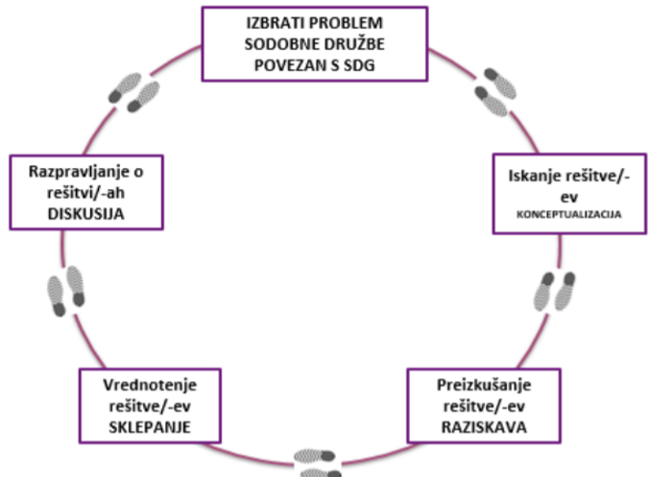
Šolski projekt: Preska rešuje izzive.
V okviru projekta ATS STEM so osmošolci OŠ Preska:
na STEM-področjih (naravoslovje, tehnika in tehnologija ter matematika), povezanih s cilji trajnostnega razvoja, ob podpori IKT-orodij ter formativnega spremljanja razvijali in vrednotili veščini sodelovanja ter reševanja problemov.

Slide 4
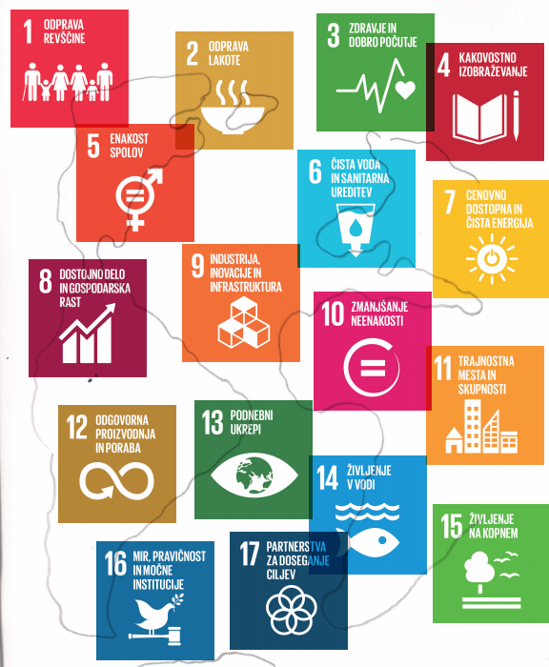
Zakaj šolski projekt
- Preska rešuje izzive?
Učenci razvijajo veščine, pomembne za življenje (sodelovanje, reševanje problemov, komunikacija, kritično mišljenje, delo z viri, nastopanje, inovativnost, …).
Priložnost za učenčevo razmišljanje „izven okvirjev“.
Krepitev (so)odgovornosti za sobivanje v „boljšem jutri“.

Slide 5
Šolski projekt Preska rešuje izzive
- 7 mentorjev (učiteljev), 7 področij.

Slide 6
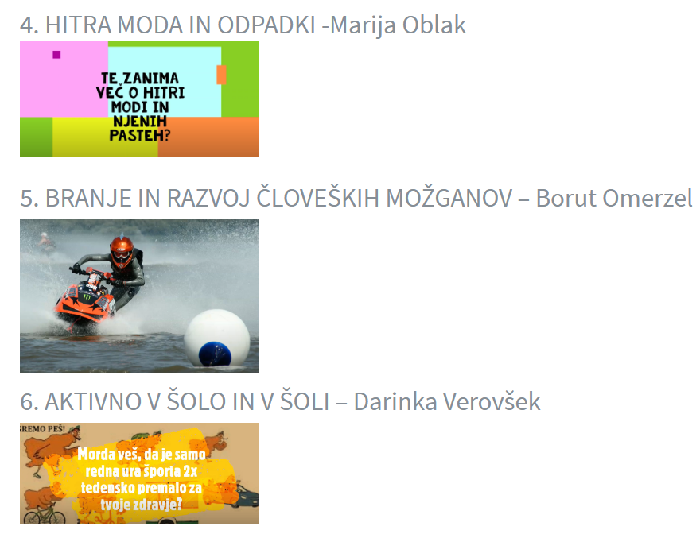
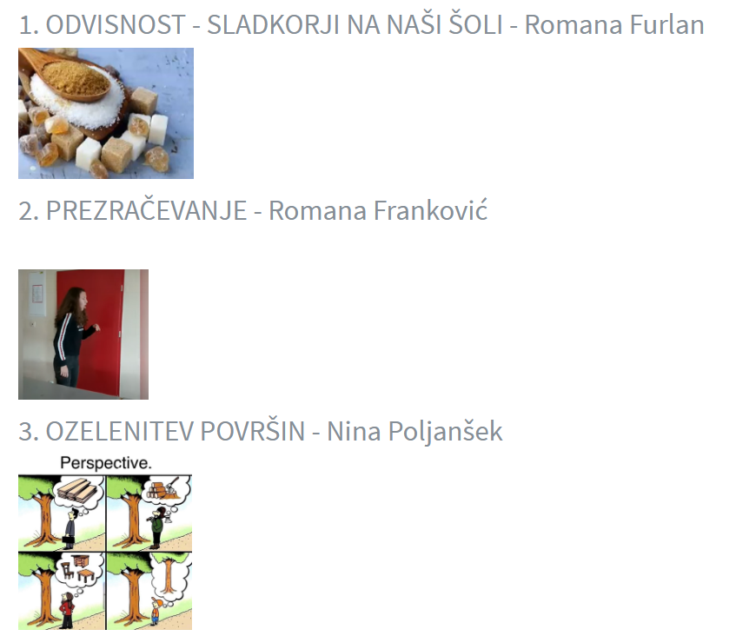
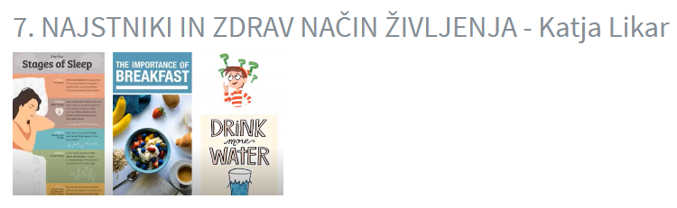

Slide 7
Šolski projekt Preska rešuje izzive
- 7 mentorjev (učiteljev), 7 področij.
- Vsak mentor je imel 10 učencev (3 skupine po trije/štirje učenci).
- Rešitev problema vpliva na življenje v šoli in/ali v lokalni skupnosti ter je povezana s cilji trajnostnega razvoja, je konkretna (izdelek ali model rešitve problema).
- Uporaba IKT- orodij.
- Sodelovanje učencev z zunanjimi strokovnjaki in ocenjevalci.
- 1 razredna ura ter 6 dni ob pouku (3 naravoslovni dnevi, 2 tehniška dneva in 1 kulturni dan).

Slide 8
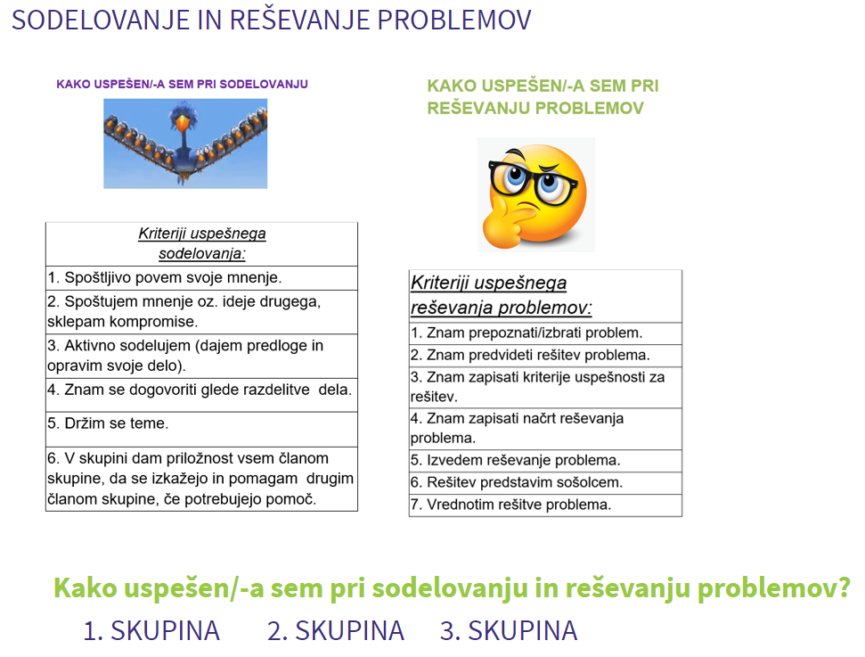
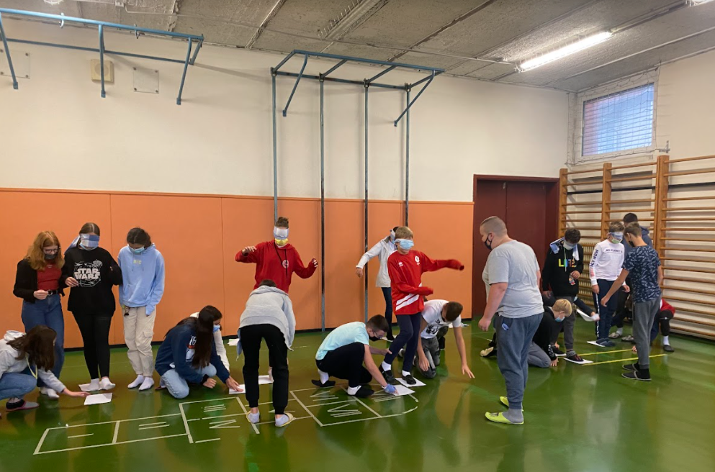
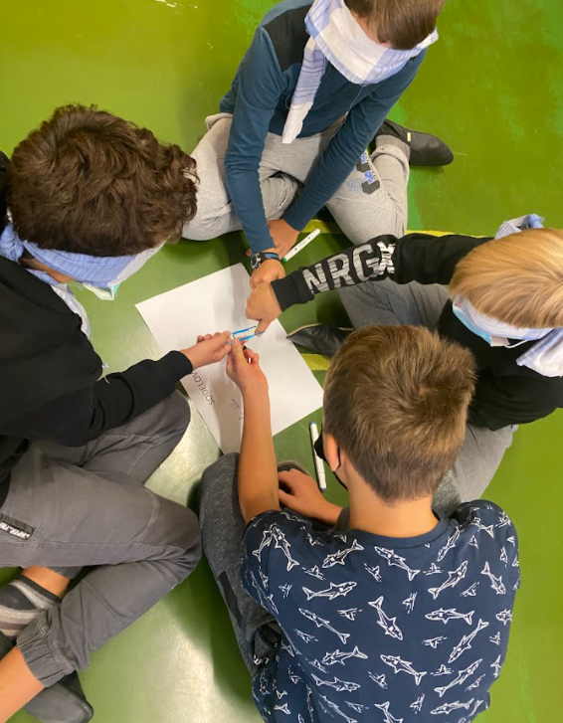
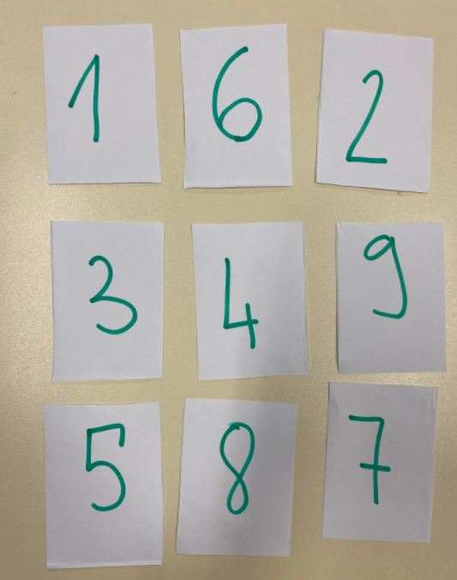
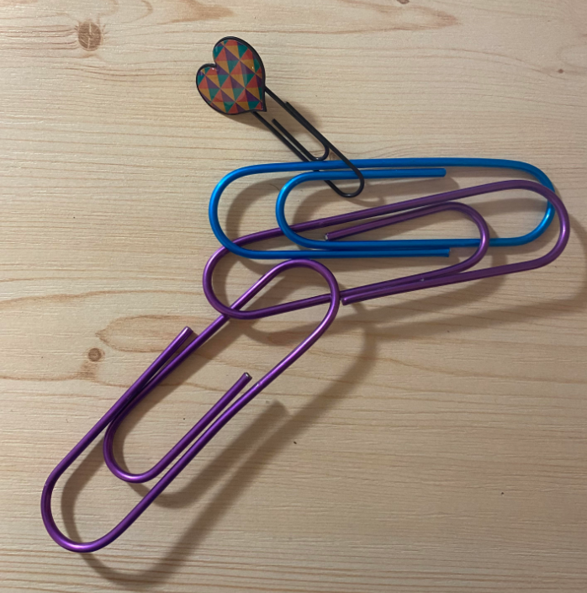
1 razredna ura – sooblikovanje kriterijev uspešnosti za sodelovanje

Slide 9
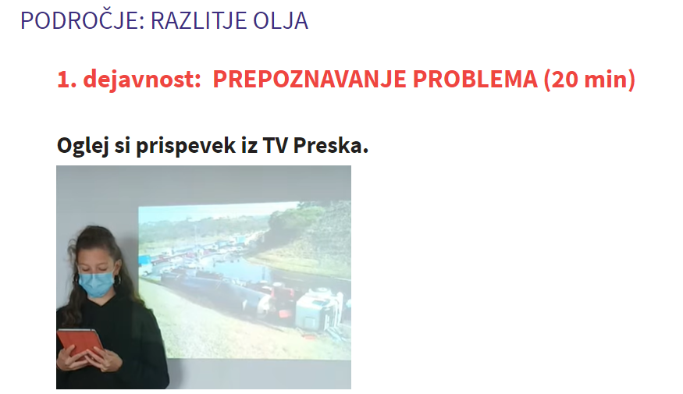
1 razredna ura – sooblikovanje kriterijev uspešnosti za sodelovanje
1. NARAVOSLOVNI DAN – Oblikovanje kriterijev uspešnosti za reševanje problemov po oddelkih.

Slide 10
1 razredna ura – oblikovanje kriterijev uspešnosti za sodelovanje
1. NARAVOSLOVNI DAN – Oblikovanje kriterijev uspešnosti za reševanje problemov po oddelkih.
2. NARAVOSLOVNI DAN

Slide 11
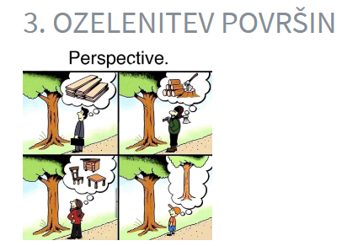

Slide 12


Slide 13
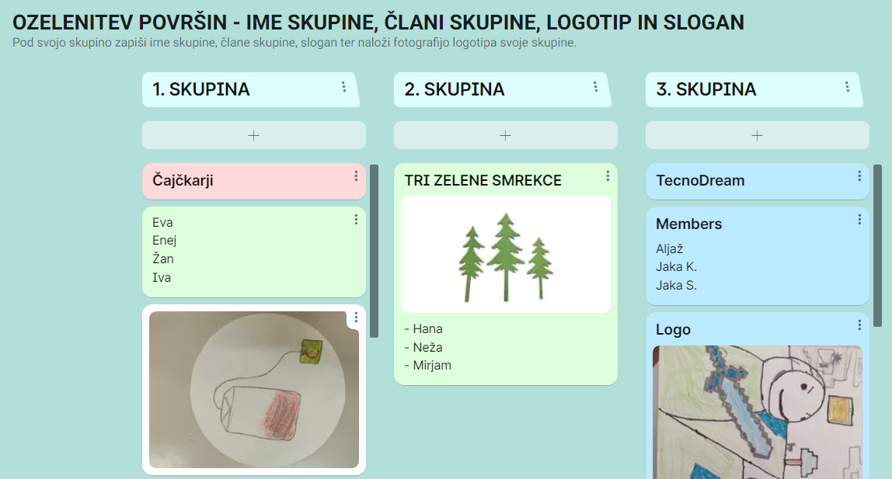

Slide 14
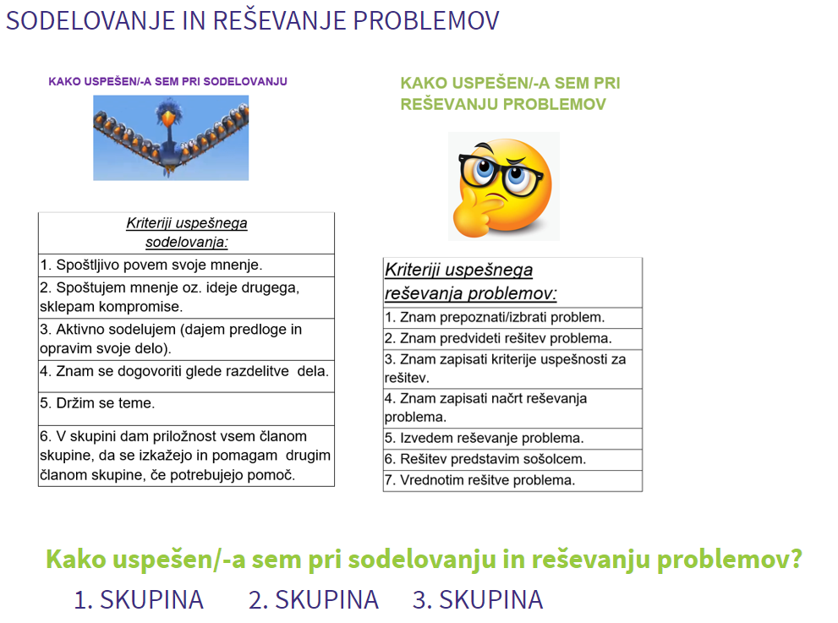

Slide 15
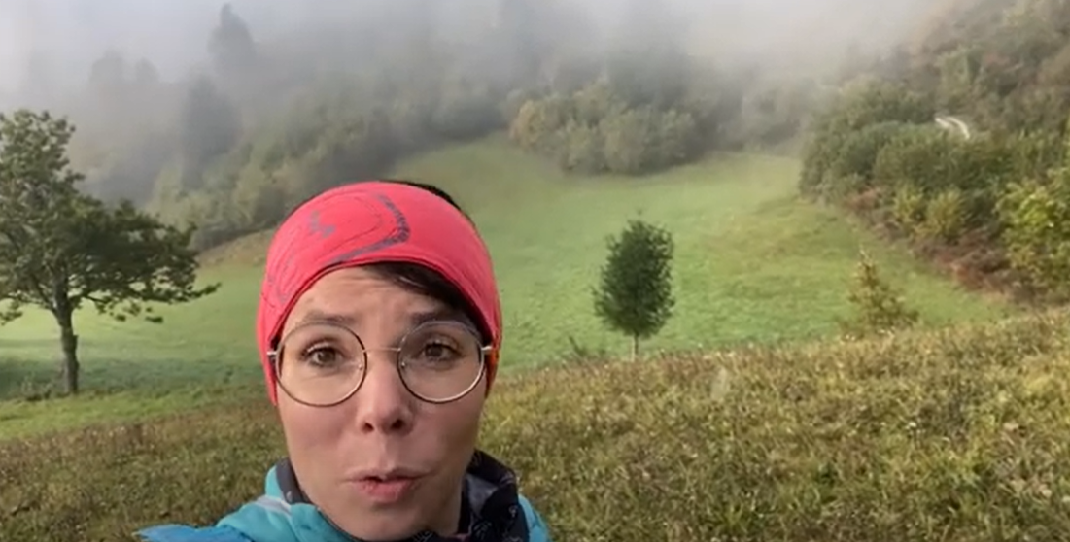
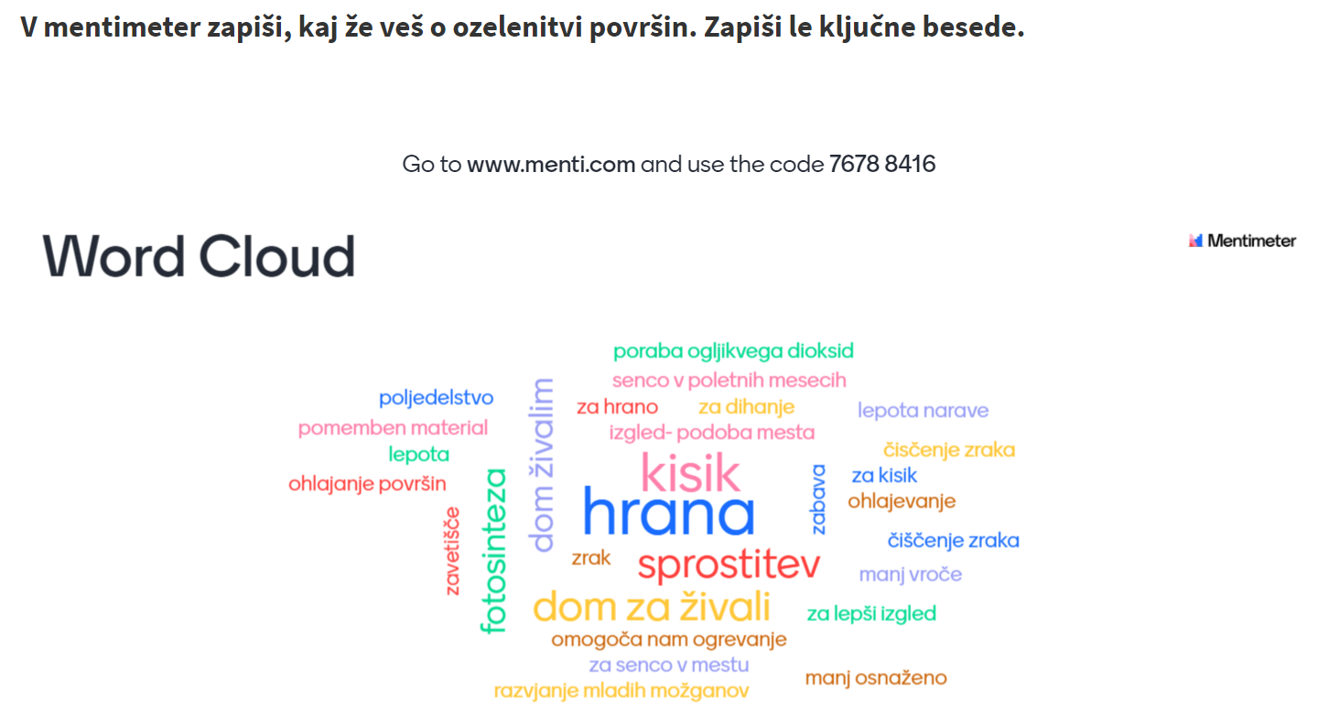


Slide 16
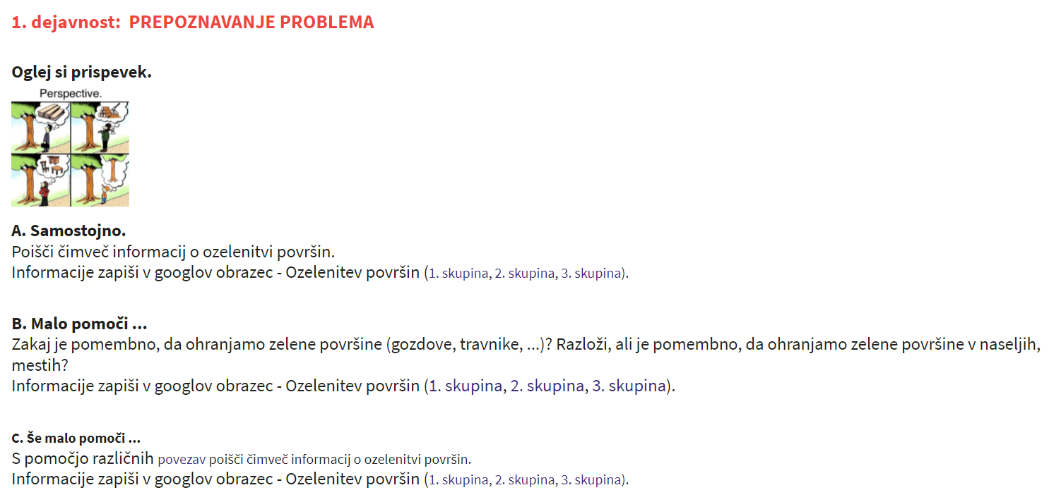

Slide 17
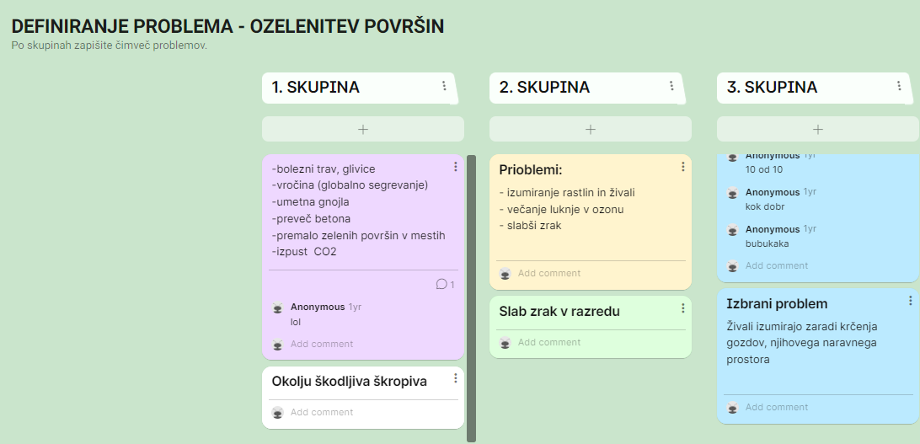
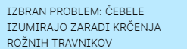

Slide 18
1 razredna ura – oblikovanje kriterijev uspešnosti za sodelovanje
1. NARAVOSLOVNI DAN – oblikovanje kriterijev uspešnosti za reševanje problemov po oddelkih.
2. NARAVOSLOVNI DAN
3. NARAVOSLOVNI DAN

Slide 19
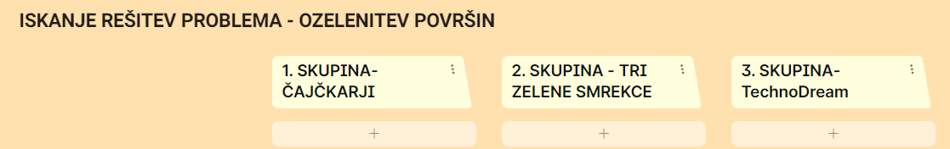
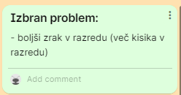
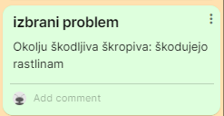
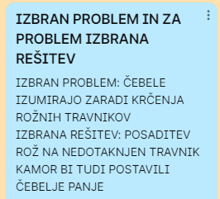
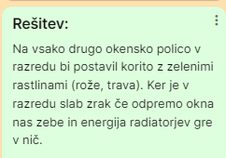
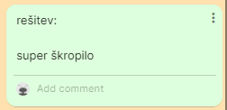
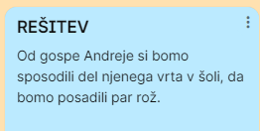

Slide 20
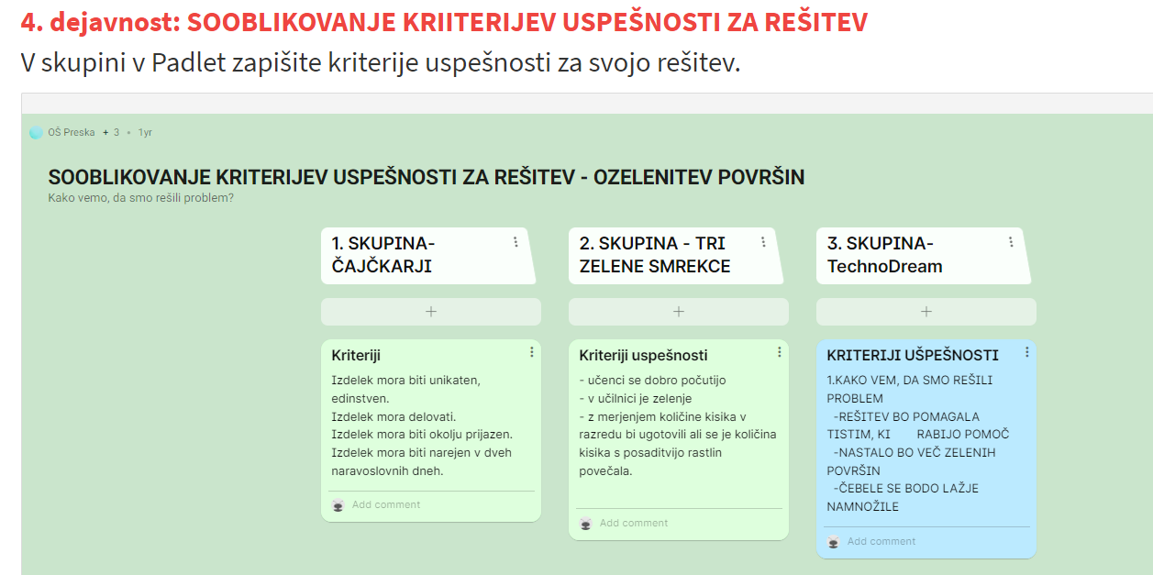

Slide 21
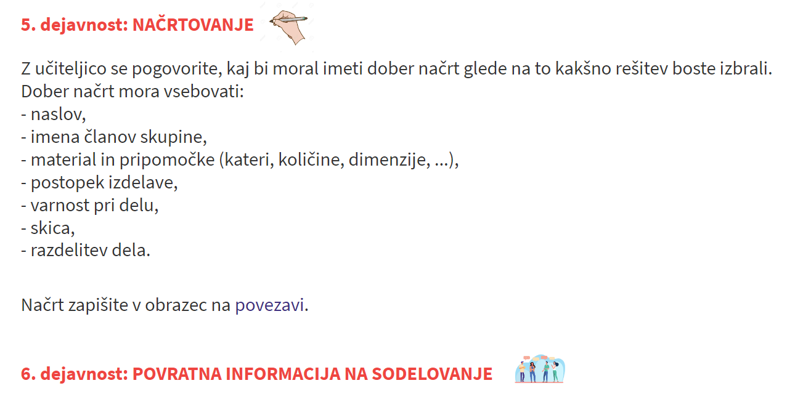

Slide 22
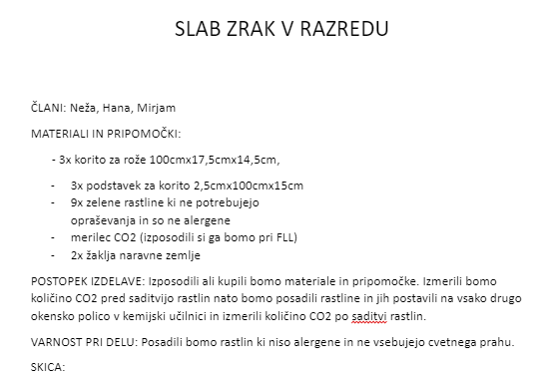

Slide 24
1 razredna ura – oblikovanje kriterijev uspešnosti za sodelovanje
1. NARAVOSLOVNI DAN – oblikovanje kriterijev uspešnosti za reševanje problemov po oddelkih.
2. NARAVOSLOVNI DAN
3. NARAVOSLOVNI DAN
1. in 2.
TEHNIŠKI DAN

Slide 25
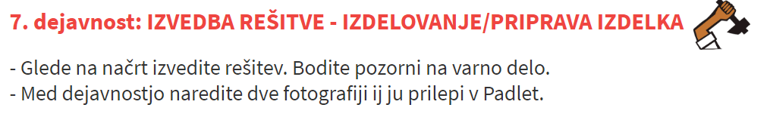
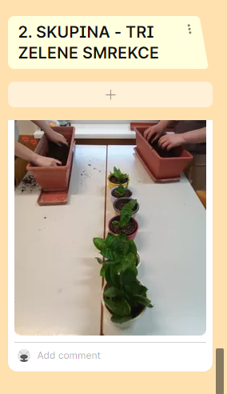
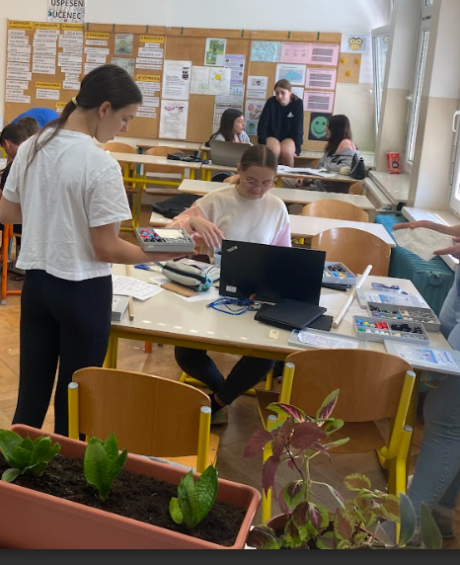
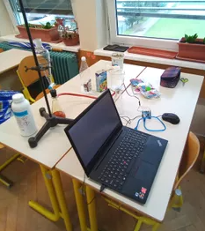

Slide 26
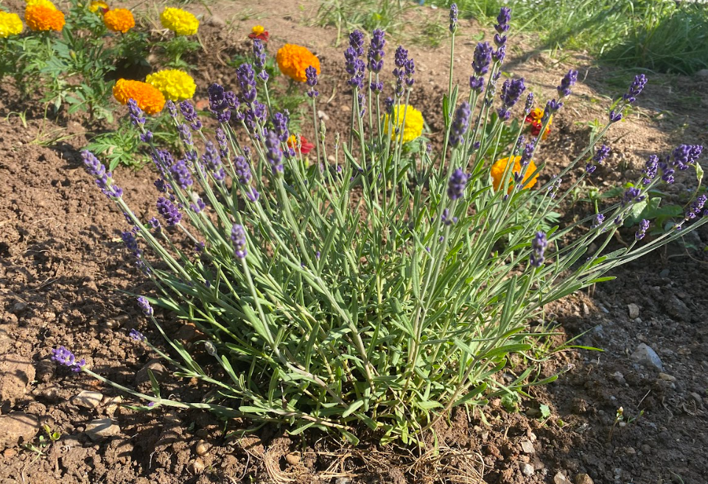
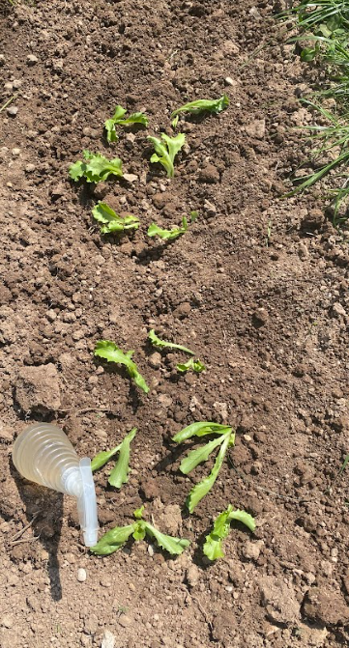
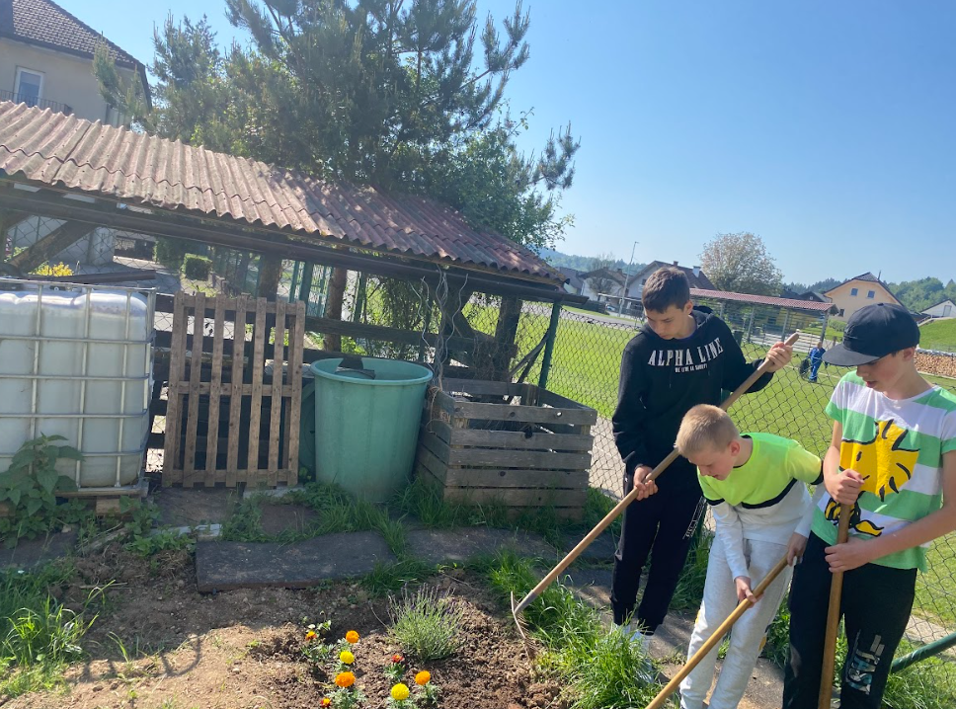

Slide 27
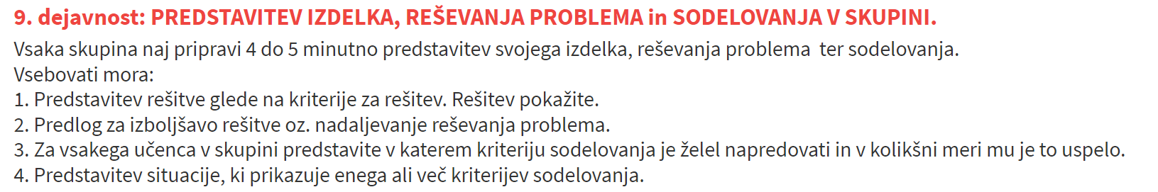
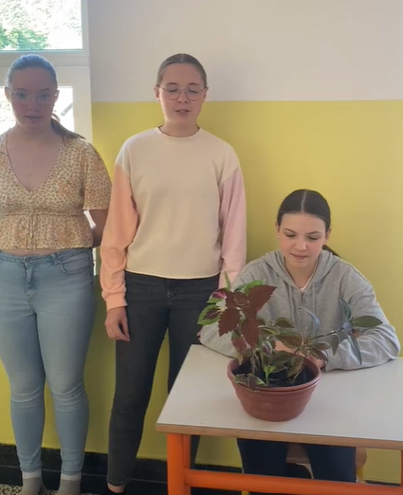

Slide 28
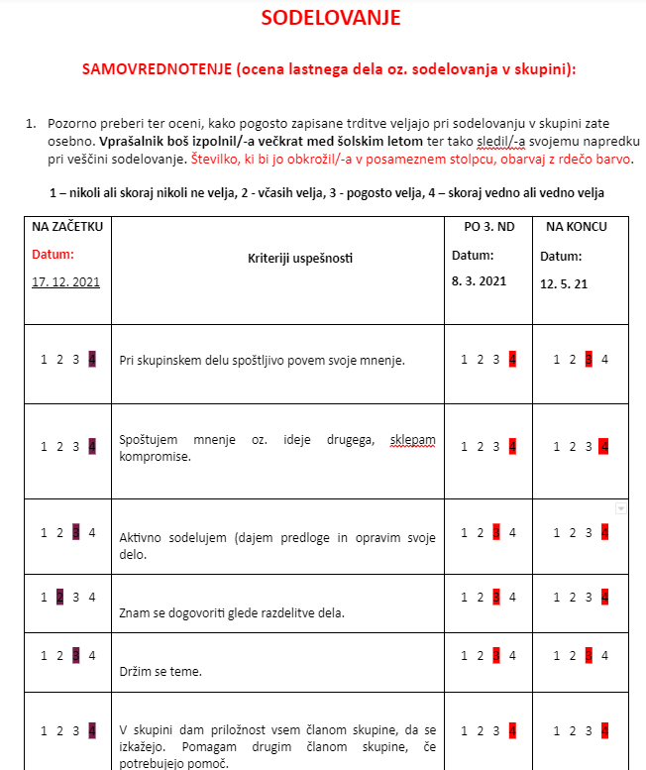
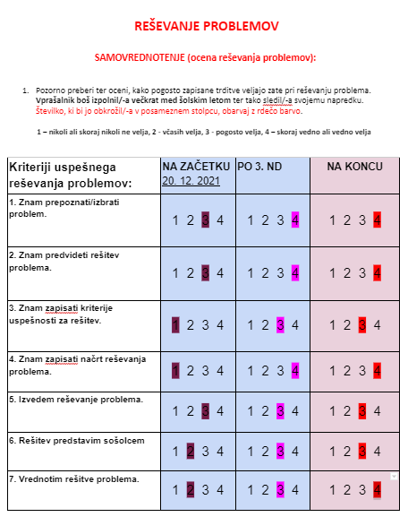

Slide 29
1 razredna ura – oblikovanje kriterijev uspešnosti za sodelovanje
1. NARAVOSLOVNI DAN – oblikovanje kriterijev uspešnosti za reševanje problemov po oddelkih.
2. NARAVOSLOVNI DAN
KULTURNI DAN
Dan odprtih vrat
Predstavitev rešitev pred ocenjevalno komisijo.
3. NARAVOSLOVNI DAN
1. in 2.
TEHNIŠKI DAN

Slide 30
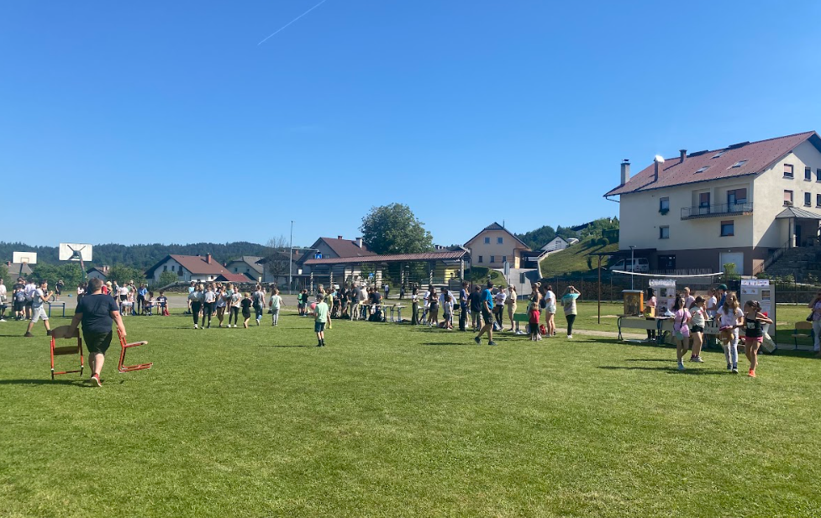
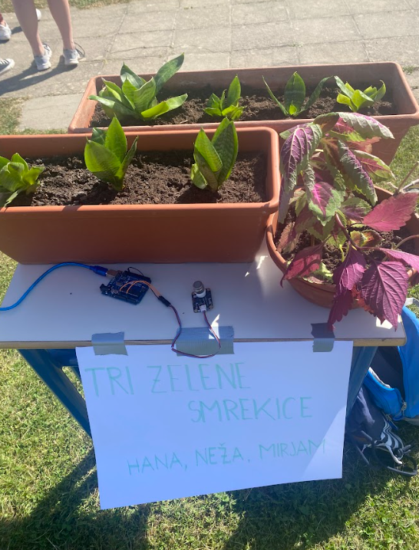

Slide 31
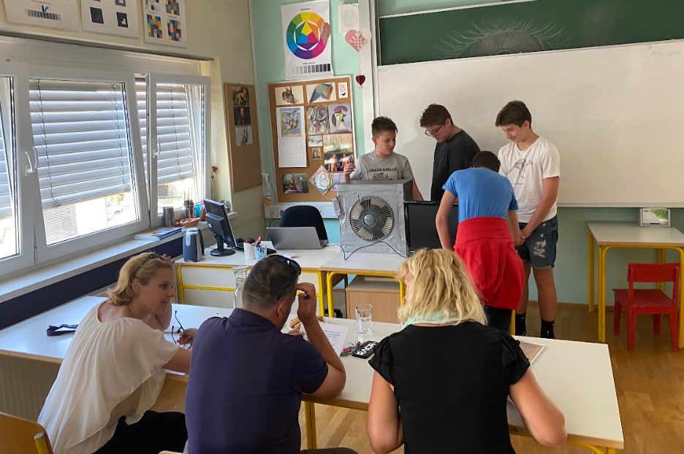

Slide 32

POVRATNE INFORMACIJE OCENJEVALNE KOMISIJE UČENCEM

Slide 33
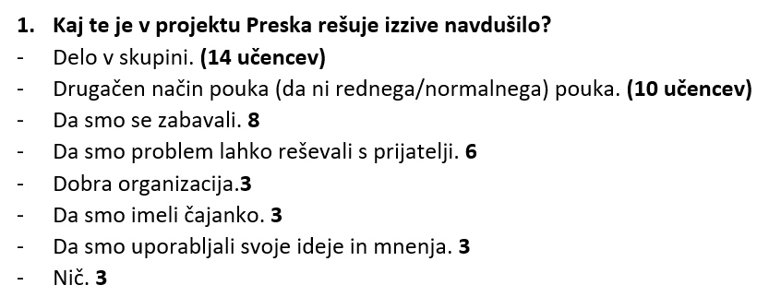
POVRATNE INFORMACIJE UČENCEV NA PROJEKT

Slide 34
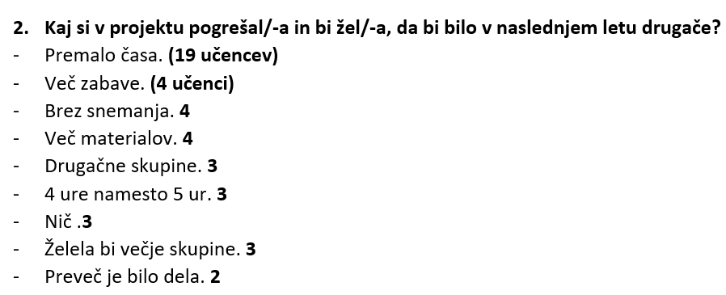
POVRATNE INFORMACIJE UČENCEV NA PROJEKT

Slide 35
MOŽNOSTI ZA IZBOLJŠAVE …
- Iskanje informacij (kje, kam). Učenci bodo več časa namenili iskanju informacij glede na različne vire.
- Z učenci sooblikujemo kriterije uspešnosti za „dober nastop in predstavitev“ (jasnost izražanja, nebranje z lista, nastopanje vseh članov skupine, …).
- Z osmošolci se pred začetkom projekta pogovorimo, katera področja jih zanimajo.
- Rešitve/Izdelki naj „zaživijo“.

Slide 36





Slide 37
HVALA

